Slide 1
Flash复习

Slide 2
2015年考试题目

Slide 3
A
创建同一对象的位置、大小、颜色等性质改变的动画叫（ ）。它要求这个对象是整体状态（如元件）。
  A、动画补间
  B、运动补间
  C、形态补间
  D、形状补间
2015年考试题目

Slide 4
D
创建由一种形状（对象1）变为另一种形状（对象2）的动画叫（ ）。它要求这两个对象都是分散状态（如矢量图）。
A、动画补间
B、运动补间
C、形态补间
D、形状补间
2015年考试题目

Slide 5
B
我们把Flash时间轴上的每一小格叫做（ ），它代表着某个时刻的画面。
A、格
B、帧
C、频
D、度
2015年考试题目

Slide 6
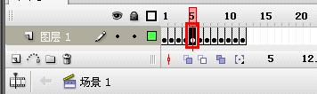
C
图中红色框标志的叫做（ ）。
A、过渡帧
B、空白帧
C、关键帧
D、空白关键帧
2015年考试题目

Slide 7
B
（ ）显示为一个有空心小圆的帧。它的编辑区内无任何图形、图像、组合、元件等对象（可以有声音和命令）。
A、关键帧
B、空白关键帧
C、过渡帧
D、延长帧
2015年考试题目

Slide 8
错
判断题：
修改画面内容可以在过渡帧上进行。
2015年考试题目

Slide 9
错
判断题：
只有一个关键帧也可以设置补间动画。
2015年考试题目

Slide 10
对
判断题：
Flash元件可以分为三种类型：图形元件、按钮元件、影片剪辑元件。由于元件具有“一次定义，可以多次重复使用”的特点，因此元件有效地减小了影片文件的大小，有利于在网上播放。
2015年考试题目

Slide 11
2016年考试题目

Slide 12
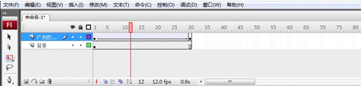
D
某Flash动画的时间轴如下图所示，下列关于这个动画的叙述中，正确的是( )。
【A】有2个图层，30个关键帧
【B】有3个图层，2个关键帧
【C】有30个图层，2个关键帧
【D】有2个图层，3个关键帧
2016年考试题目

Slide 13
A
在Flash中，如果把帧频数值变大后再播放，动画会（ ）
【A】变快
【B】不变
【C】变慢
【D】无法判断
2016年考试题目

Slide 14
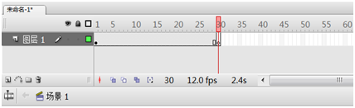
C
下图中，第30帧是（ ）。
【A】关键帧
【B】普通帧
【C】空白关键帧
【D】空白帧
2016年考试题目

Slide 15
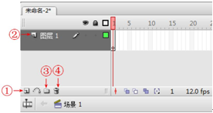
A
在用Flash制作动画时，需要增加新图层，可单击下图“时间轴” 面板上的（ ）。
【A】①
【B】②
【C】③
【D】④
2016年考试题目

Slide 16
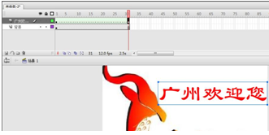
C
使用Flash制作文字“广州欢迎您”形状补间动画，出现下图所示的错误提示，其错误的原因可能是（ ）。
【A】第1到30帧之间执行了“动画补间动画”命令
【B】没有执行“测试影片”命令
【C】第30关键帧没有对输入文字“广州欢迎您”进行两次分离(打散)操作
【D】第30关键帧没有对输入的文字“广州欢迎您”进行组合操作
2016年考试题目

Slide 17
错
判断题：
动画补间可以创建由一种形状变成另一种形状的动画。
2016年考试题目

Slide 18
对
判断题：
在Flash中，主要有图形元件、影片元件和按钮元件有三种元件类型。
2016年考试题目

Slide 19
2017年考试题目

Slide 20
C
在Flash中，时间轴上有画面内容的帧叫做( )，用实心小圆点表示。
【A】过渡帧
【B】空白帧
【C】关键帧
【D】空白关键帧
2017年考试题目

Slide 21
A
在Flash中，我们把单位时间内播放帧的多少称为（ ）。
【A】帧频
【B】画频
【C】频率
【D】帧率
2017年考试题目

Slide 22
A
创建形状补间动画的对象是基于绘制的矢量图形，如果对象不是直接绘制出来的，如输入的文字或导入的位图等，则需对其进行（ ）操作后才可以做形状补间动画。
【A】分离
【B】打破
【C】转换
【D】过渡
2017年考试题目

Slide 23
B
以下各种关于影片剪辑元件的叙述，正确的是（ ）。
【A】影片剪辑元件不可重复使用
【B】影片剪辑拥有独立于主时间轴的多帧或多层时间轴
【C】不可以在影片剪辑元件中使用声音
【D】不可以在影片剪辑元件中使用交互式控件
2017年考试题目

Slide 24
D
在Flash动画中， 每一帧都是关键帧的动画叫（ ）。
【A】补间动画
【B】形状补间
【C】动画补间
【D】逐帧动画
2017年考试题目

Slide 25
对
判断题：
库中的媒体元素只有放在Flash工作界面中的舞台上，才可以在播放动画时被看到。
2017年考试题目

Slide 26
对
判断题：
在Flash中，各个图层相对独立，修改其中一层，不会影响到其他的图层。
2017年考试题目

Slide 27
2018年模拟题

Slide 28
D
下列（ ）类型的文件导入flash时会自动产生一个逐帧动画序列.
A“.BMP”
B. “.JPG”
C. “.TIF”
D. “.GIF”

Slide 29
B
( ) FLASH源文件和影片文件的扩展名分别为:
A.*.FLA、*.FLV
B.*.FLA、*.SWF
C.*.FLV、*.SWF
D.*.DOC、*.GIF

Slide 30
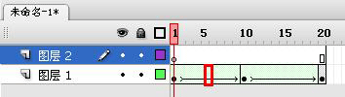
C
下图中红色框部份叫（ ）。
A 关键帧
B 空白帧
C 过渡帧
D 延长帧

Slide 31
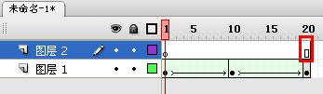
D
下图中红色框部份叫（ ）。
A 关键帧
B 空白帧
C 过渡帧
D 延长帧

